Slide 1

스마트 쓰레기통 개폐 시스템
음식물 쓰레기 처리 문제와 위생 개선을 위한 혁신적인 솔루션을 소개합니다. 저비용, 고효율의 스마트 쓰레기통 개폐 시스템으로 더 깨끗한 환경을 만들어갑니다.

Slide 2
프로젝트 목차
1
프로젝트 개요
2
시스템 구성 및 요소
3
작동 원리
4
설계 및 회로도
5
문제점 및 해결
6
한계점과 개선 방향
7
결론 및 활용 가능성

Slide 3
프로젝트 개요
아이디어 계기
프로젝트 목표
음식물 쓰레기 처리 문제 해결과 위생 개선을 위한 혁신적인 접근이 필요했습니다.
저비용으로 효율적인 쓰레기통 개폐 시스템을 설계하여 일상생활의 불편함을 해소하고자 했습니다.

Slide 4





시스템 구성
Micro controller unit(아두이노 mega)
키패드
핵심 제어 장치로 전체 시스템을 관리합니다.
사용자 인증을 위한 비밀번호 입력 장치입니다.
서보모터
LCD 화면
차단막을 정확하게 개폐하는 역할을 수행합니다.
시스템의 작동 상태를 실시간으로 표시합니다.

Slide 5
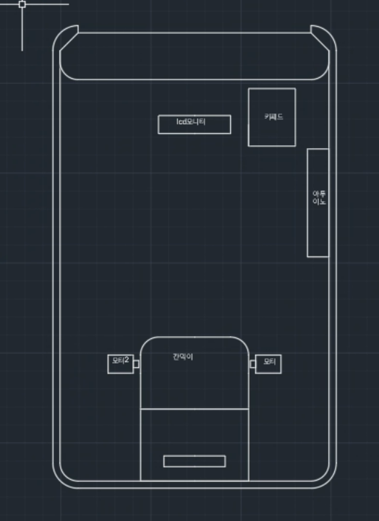
시스템 구성

Slide 6
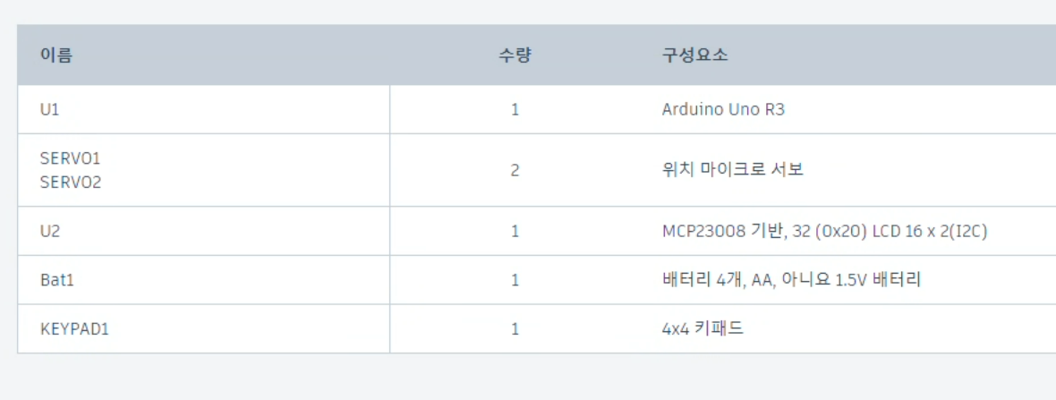
구성 요소

Slide 7
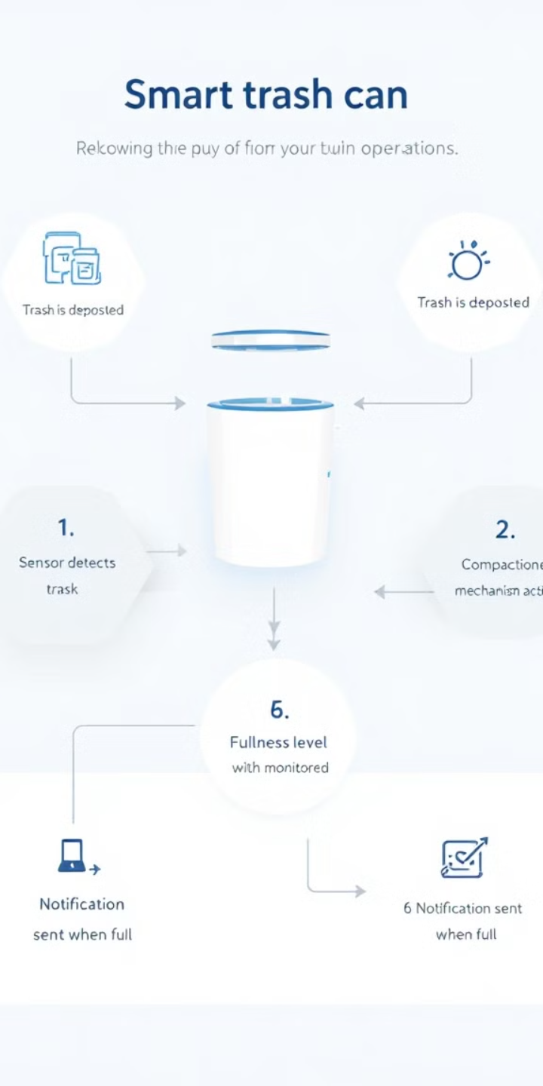




작동 원리
사용자 인증
키패드로 비밀번호를 입력하면 저장된 값과 비교합니다.
차단막 개폐
인증 성공 시 서보모터가 작동하여 차단막이 열립니다.
자동 닫힘
일정 시간 후 차단막이 자동으로 닫힙니다.
오류 처리
비밀번호 불일치 시 "Wrong Password"를 LCD에 표시합니다.

Slide 8
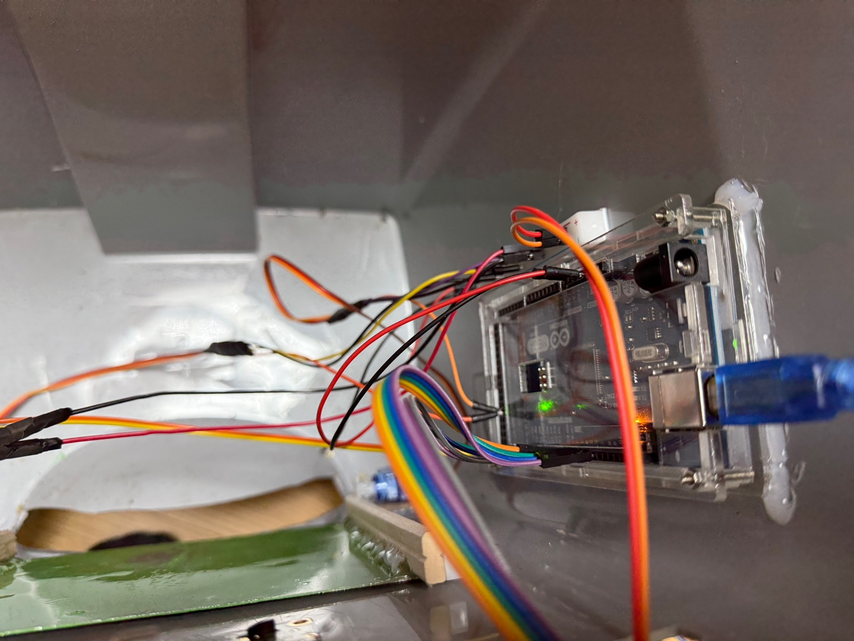
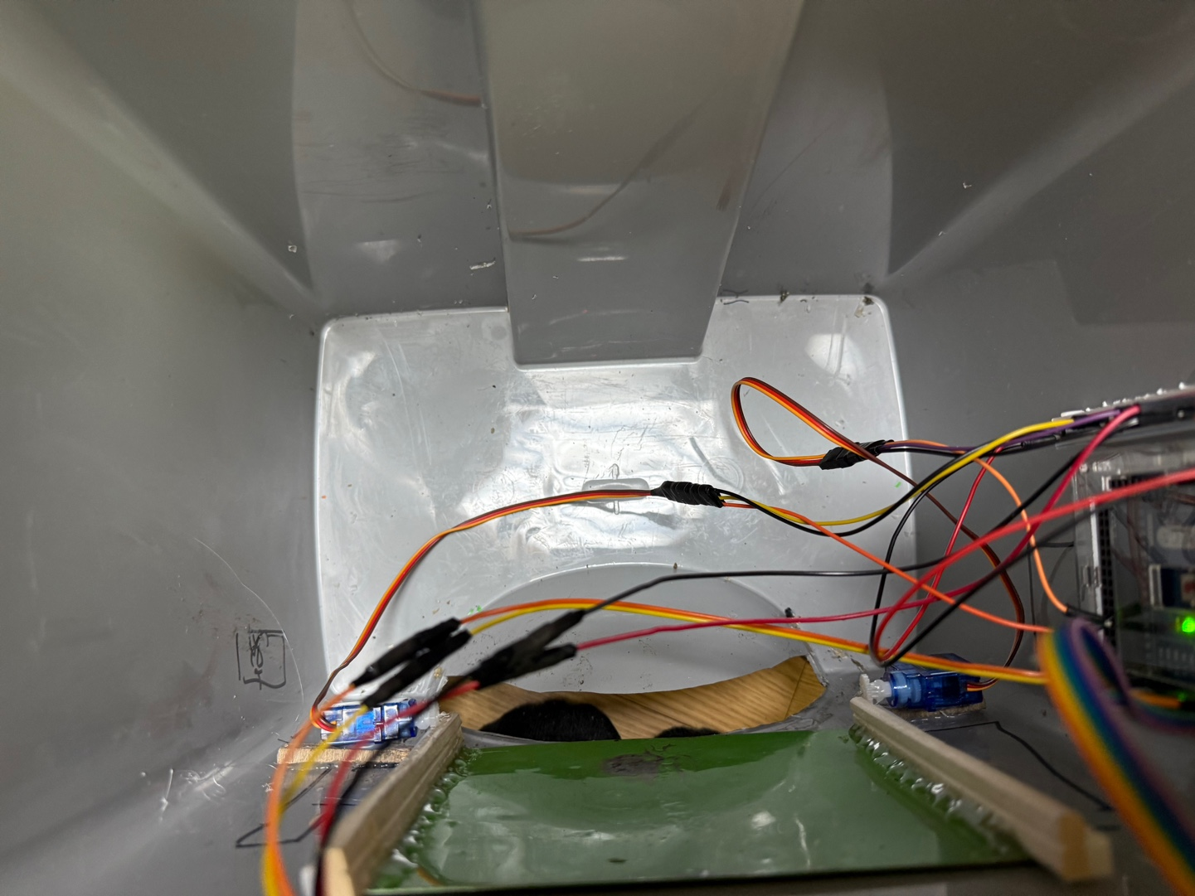
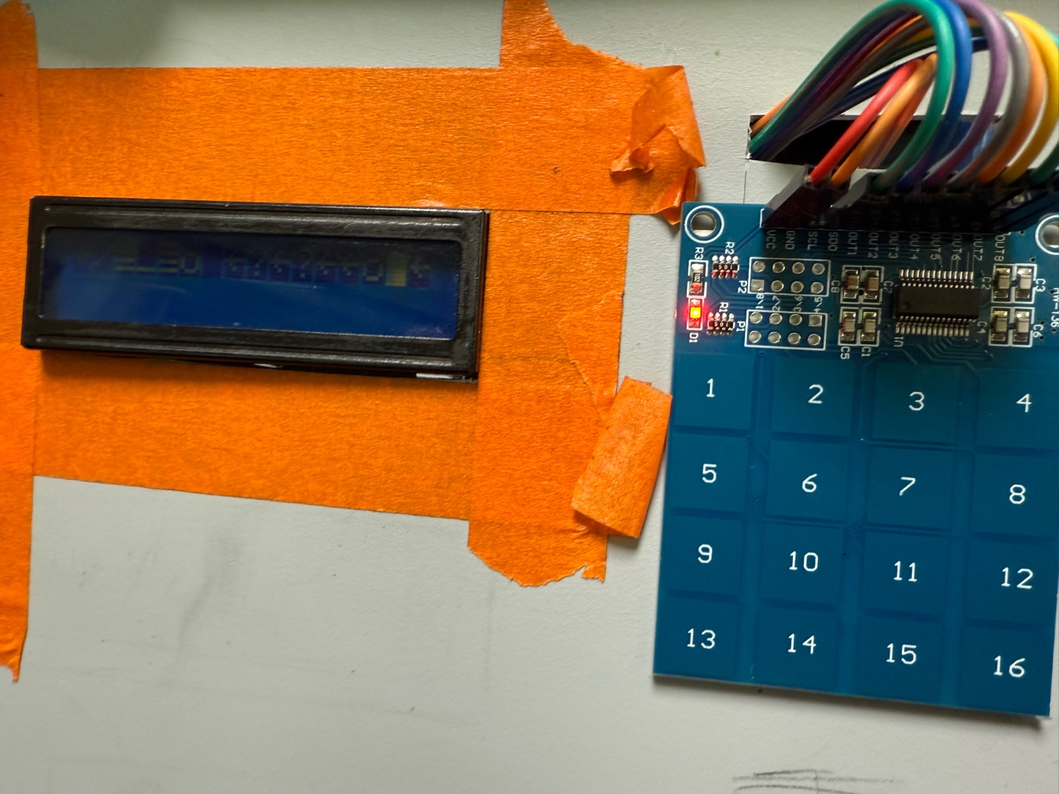
설계 및 회로도
회로 연결
기계적 설계
키패드: 행과 열 핀을 아두이노에 연결
서보모터와 차단막 연결을 위한 기어 메커니즘 설계
서보모터: 아두이노 디지털 핀에 연결
차단막의 부드러운 개폐를 위한 구조 최적화
LCD: I2C 인터페이스를 통해 아두이노와 통신

Slide 9
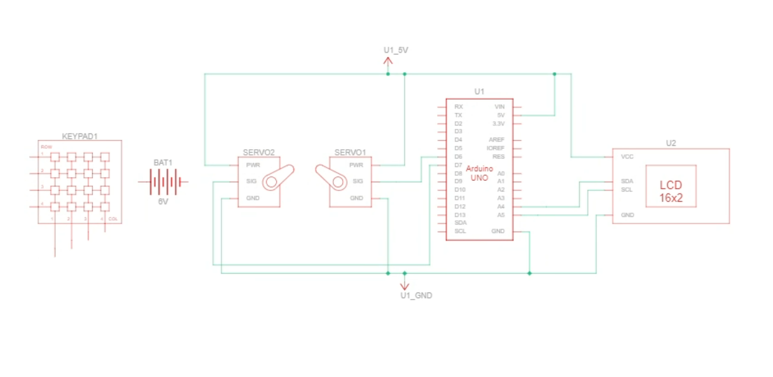
회로도

Slide 10
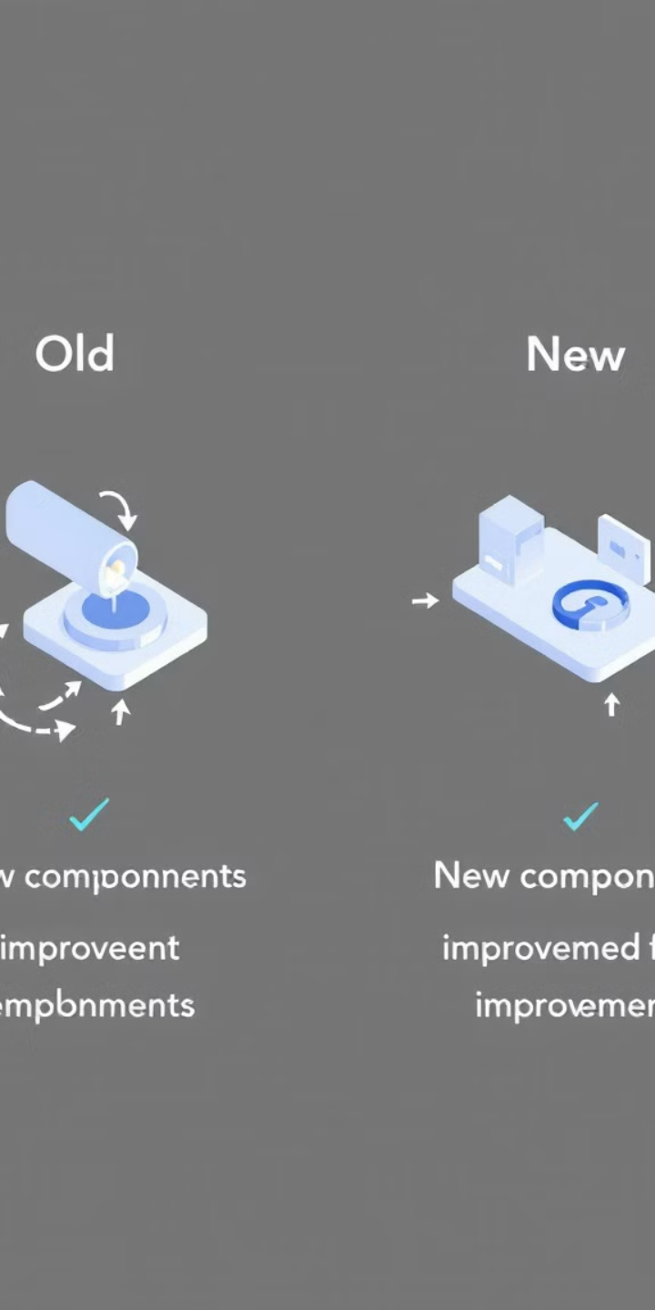
문제점 및 해결 과정
서보모터 정지 문제
NFC 센서 교체
pn 522와 pn532 nfc모듈으로 제작 진행 중에 자주 스캔이 잘 안되는 문제점으로 인해 연결이 불안정하다 판단해 키패드로 대체하여 제작하게 되었습니다.
360도 회전 이슈를 해결하기 위해 모터 제어 알고리즘을 최적화했습니다.
전력 소비 최적화
대기 모드 구현으로 불필요한 전력 소비를 줄였습니다.

Slide 11




한계점과 개선 방향
전력 공급 개선
1
태양광 등 무선 전력 도입 검토
2
내구성 강화
전선 보호 덮개 추가 및 방수 기능 향상
3
보안 강화
이중 인증(NFC + 비밀번호) 시스템 도입
4
사용자 경험 개선
모바일 앱 연동으로 원격 제어 기능 추가

Slide 12
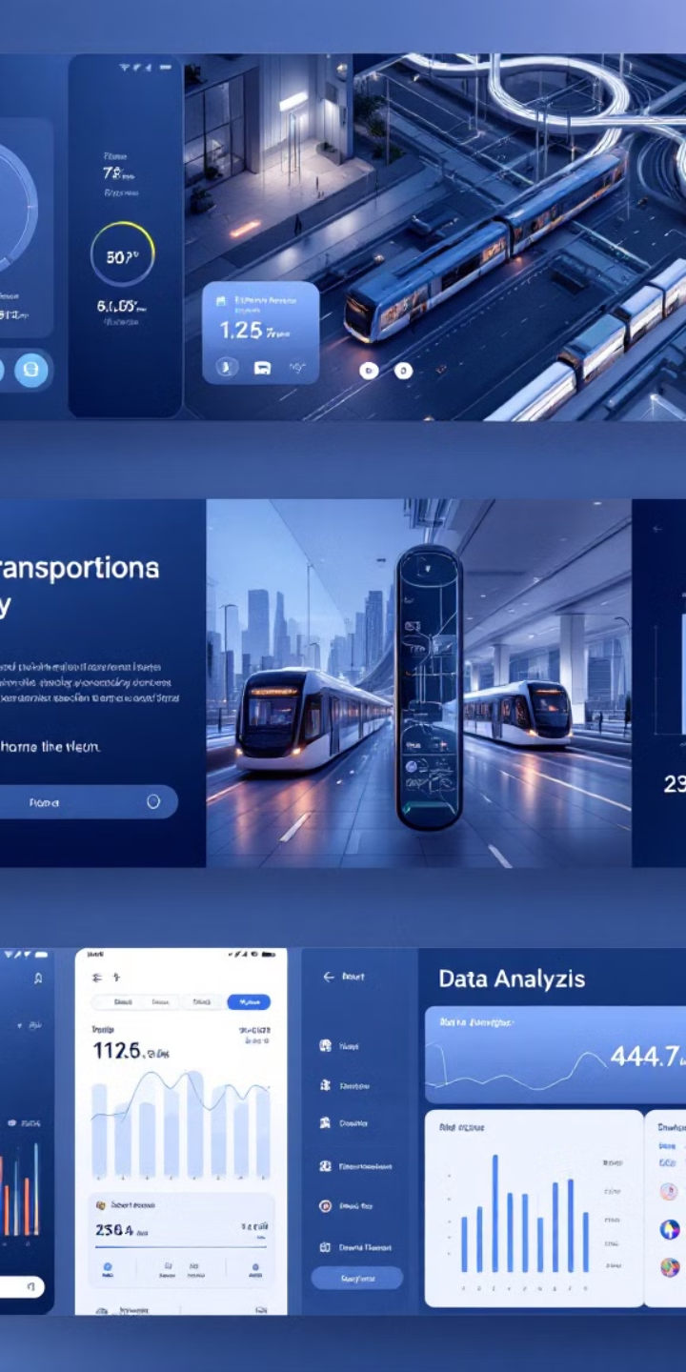
결론 및 활용 가능성
프로젝트 의의
공공 시설 활용
위생적이고 효율적인 쓰레기통 관리 솔루션을 제시했습니다.
관공서, 아파트 등에서 쓰레기 투기 관리에 적용 가능합니다.
스마트홈 연계
데이터 분석
기존 스마트홈 시스템과 연동하여 통합 관리가 가능합니다.
쓰레기 배출 패턴 분석으로 효율적인 수거 계획 수립이 가능합니다.

Slide 13
Q&A 및 향후 계획
1
피드백 수렴
프로젝트에 대한 의견을 수집합니다.
2
기능 개선
수집된 피드백을 바탕으로 시스템을 보완합니다.
3
확장 개발
다양한 환경에 적용 가능한 모델을 개발합니다.
4
상용화
제품화 및 시장 진출을 준비합니다.

